Slide 1
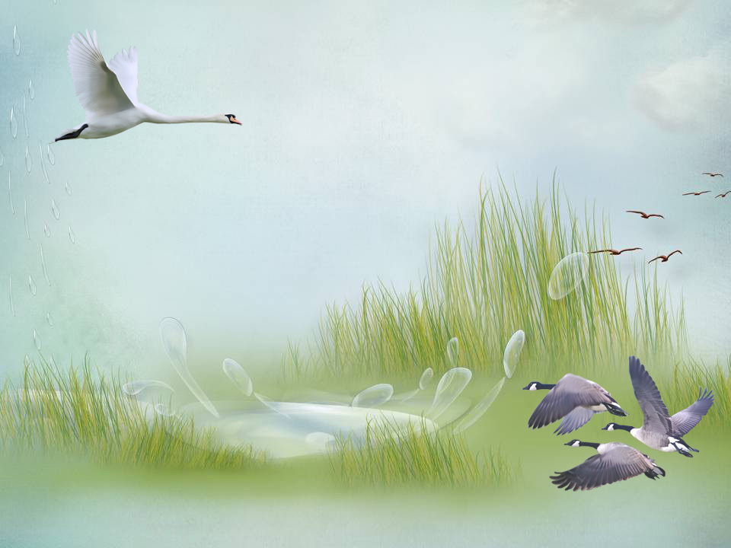
Областной конкурс на лучшее мероприятие,
посвященное международному «Дню птиц»
«Забота о птицах круглый год»
Филиал МАОУ Тоболовская СОШ-
Карасульская СОШ

Slide 2
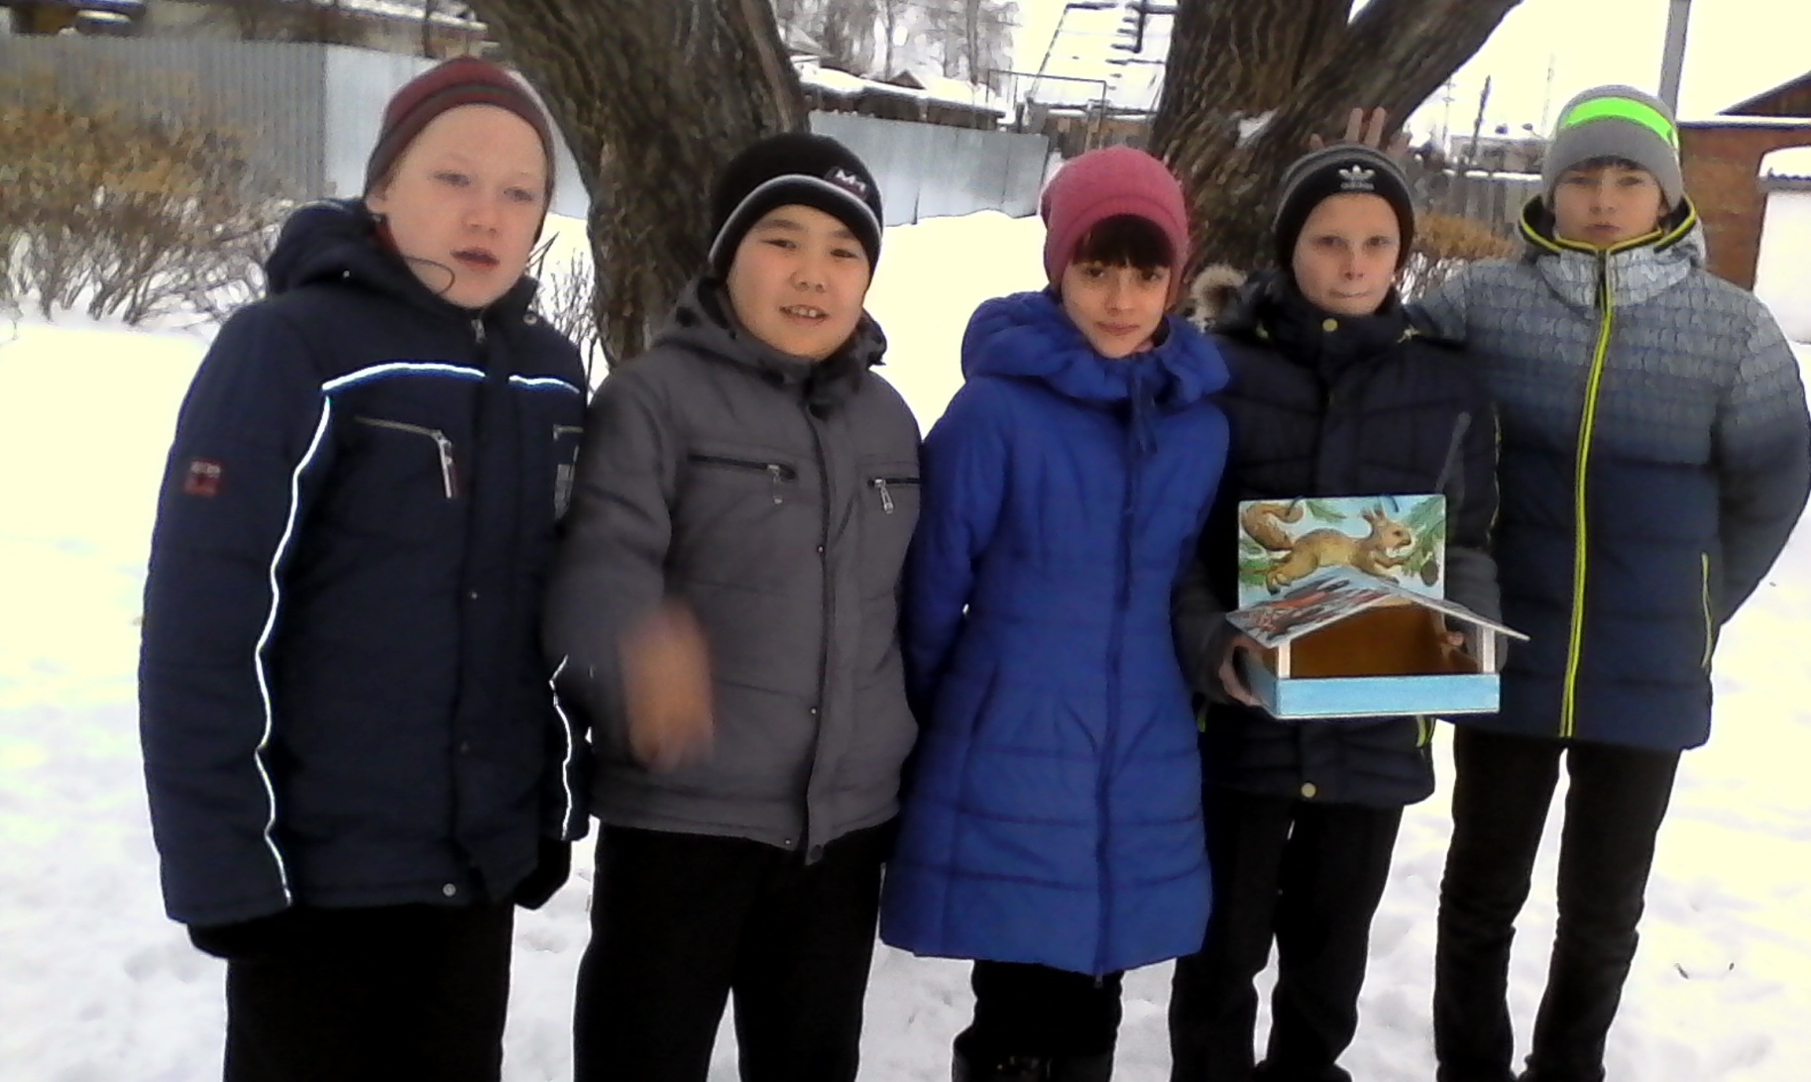
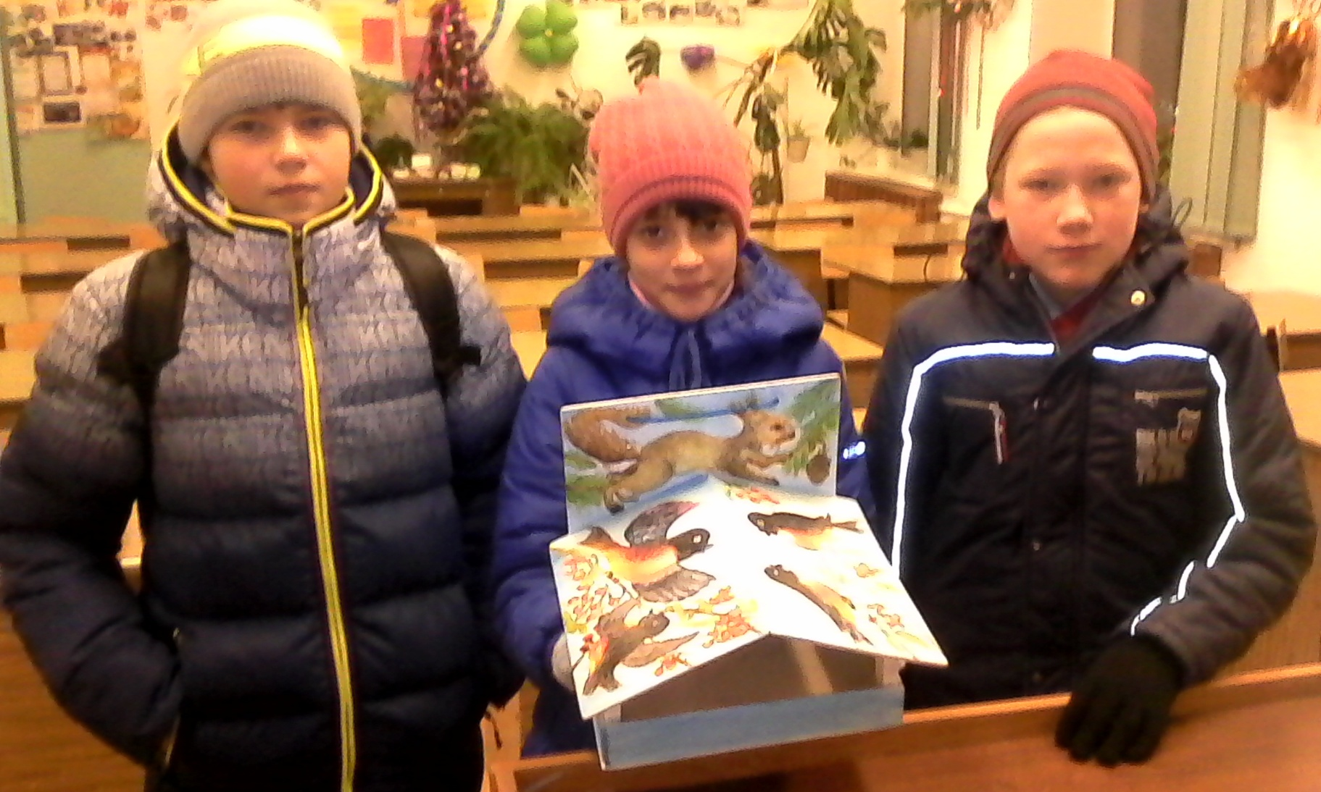
Ноябрь
Акция «Кормушка»
В ноябре проведена общешкольная акция
с 1 по 11 класс (413 детей)

Slide 3
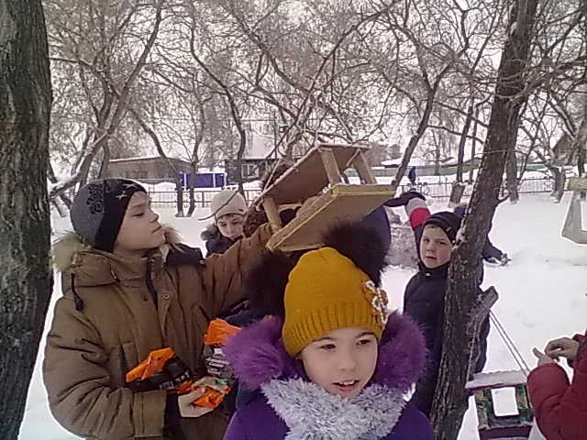
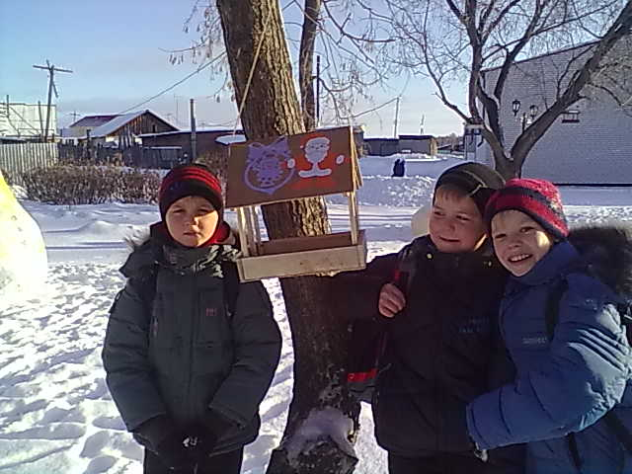
4а класс

Slide 4
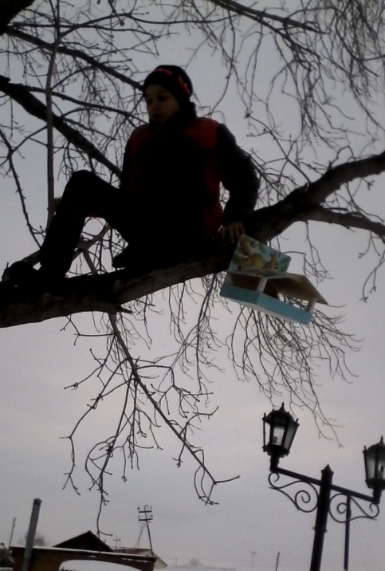
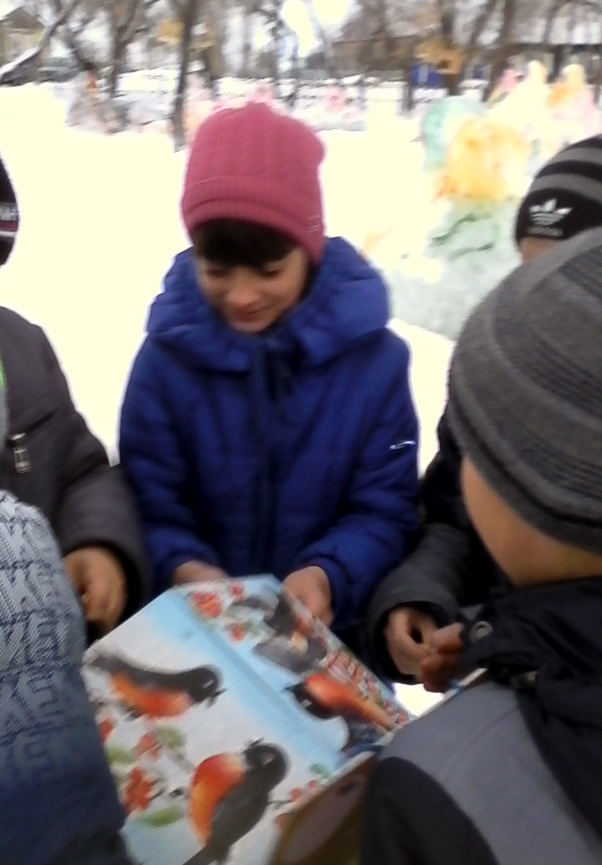
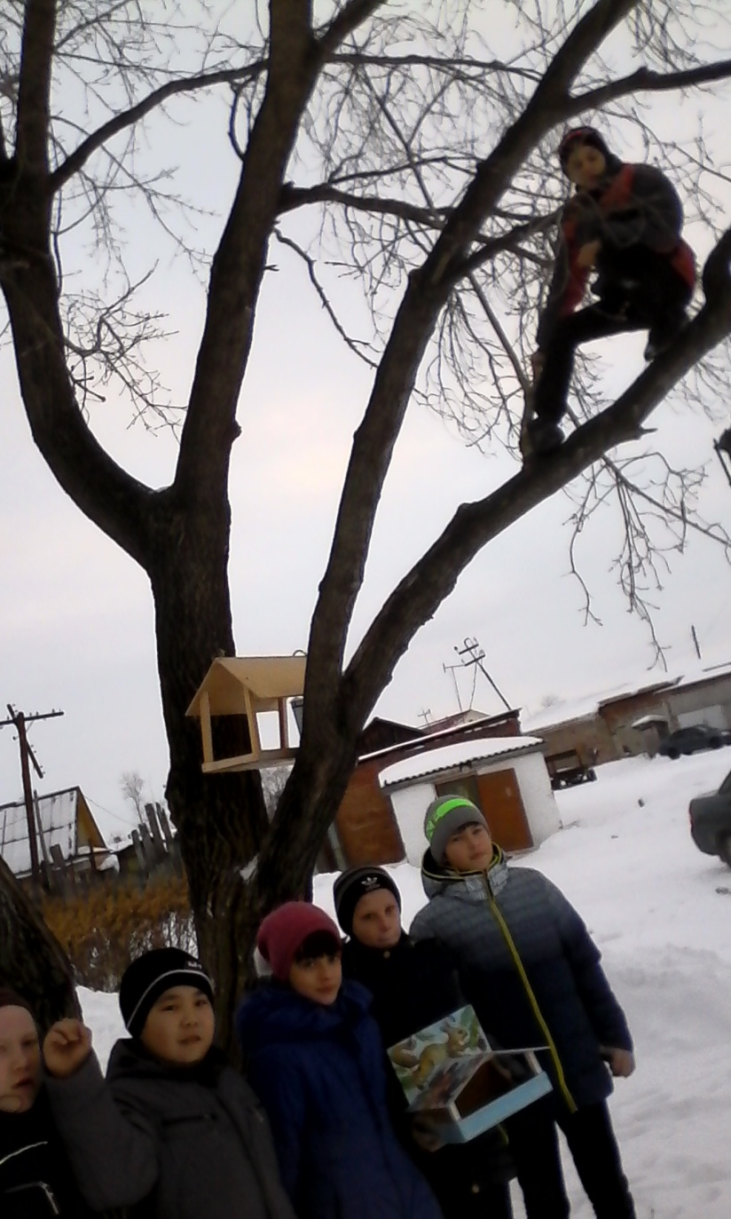

6б класс

Slide 5
Забота о птицах
В течение всей зимы дети пополняли кормушки, подкармливали птиц.
Для привлечения внимания к птицам зимой, была проведена акция
«День птиц».

Slide 6
Девиз акции:
Покормите птиц зимой Не богаты их корма.
Пусть со всех концов Горсть зерна нужна, горсть одна —
К вам слетятся, как домой, И не страшна будет им зима.
Стайки на крыльцо.
Сколько гибнет их — не счесть, Разве можно забывать:
Видеть тяжело. Улететь могли,
А ведь в нашем сердце есть А остались зимовать
И для птиц тепло. Заодно с людьми.
Приучите птиц в мороз
К своему окну,
Чтоб без песен не пришлось
Нам встречать весну. 1964
Александр Яшин.

Slide 7
День птиц (413 детей)
12 февраля 2016 года в Карасульской школе состоялся День птиц. Предварительно дети школы собирали информацию о птицах-символах и зимних птицах, которые остаются на зиму. Оформляли плакаты о птицах. Организовано вышли на территорию школы, заполнили кормушки, обмели фигуры, покатались на горке. Все перемены в школе звучали птичьи трели и транслировались видеоролики о птицах.

Slide 8
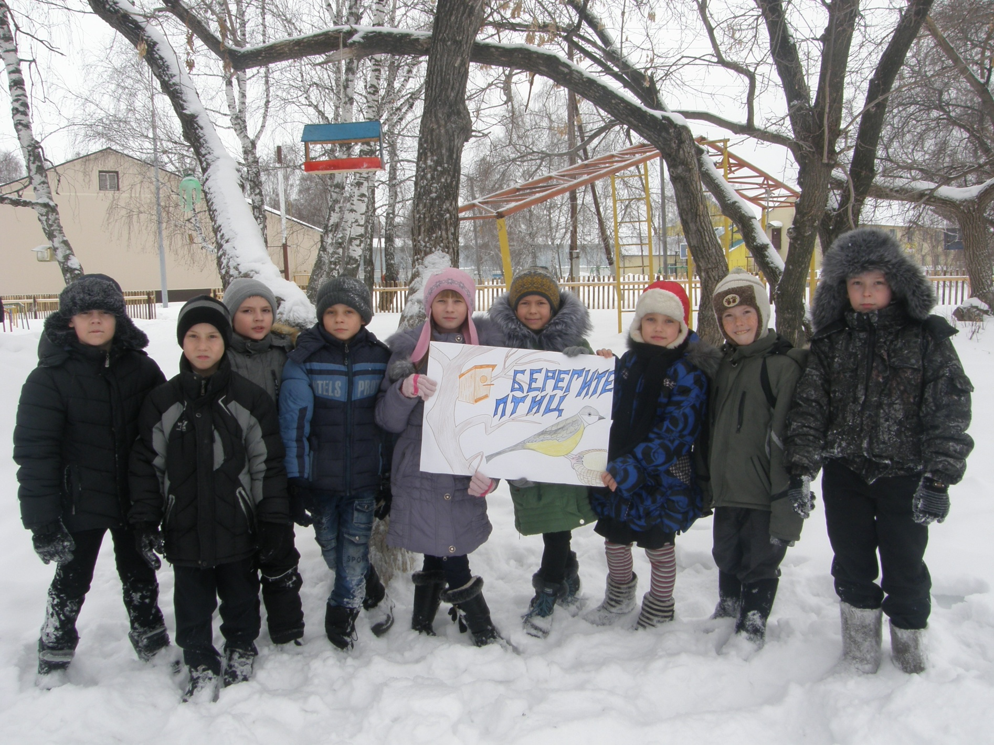
3б класс
Стихотворение Т. Евдошенко
«Берегите птиц».
О птицах много знаем мы
И в то же время мало,
И нужно всем: и вам, и нам,
Чтоб их побольше стало.
Для этого побережём
Своих друзей пернатых,
Иначе мы к нулю сведём
Певцов наших крылатых.
Съедят деревья и плоды
Личинки насекомых,
И поредеют все сады
Без наших птиц знакомых.
Зимой поставь кормушку им,
Синицам дай ты сала;
Пшено едят все воробьи,
Подсыпь, как станет мало.
Они вознаградят труды,
И зацветут кругом сады.
Среди зелёной той листвы
Их песенку услышишь ты.

Slide 9
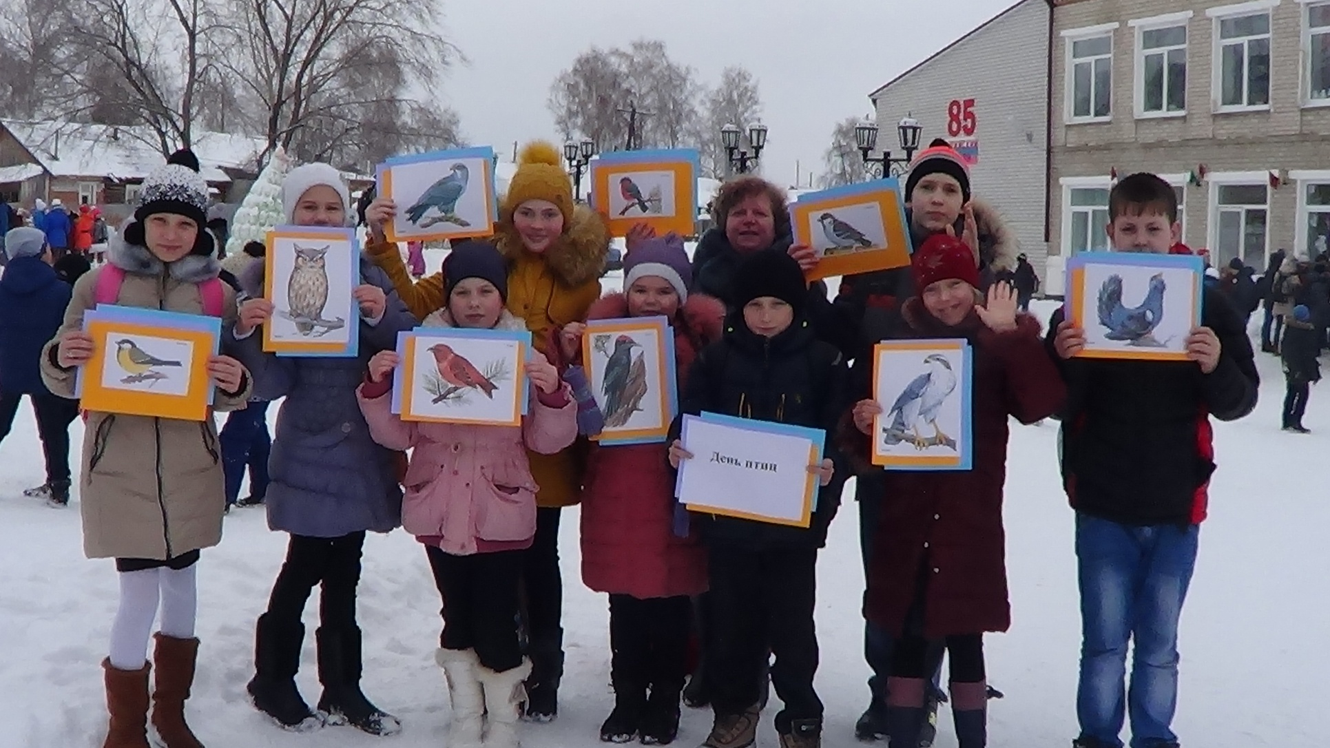
5б класс
Вейтесь, русые стружки, поджидая зиму.
Мы готовим кормушки – угадайте, кому?
Кто летает, как мячик, мячик серенький мой?
Наше дело ребячье – уберечь их зимой.
Пуховые подушки на осинах белы.
Сыпьте зерна в кормушки, сыпьте корм на столы.
И они нам за это, зорко сад сторожа,
От вредителей летом сберегут урожай.
Вейтесь, русые стружки, поджидая зиму!
Мы готовим кормушки – угадайте, кому?

Slide 10
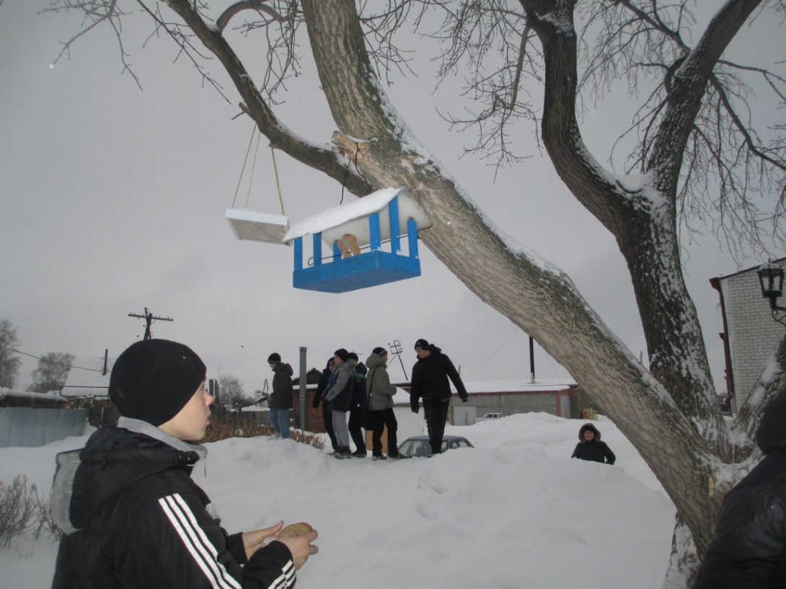
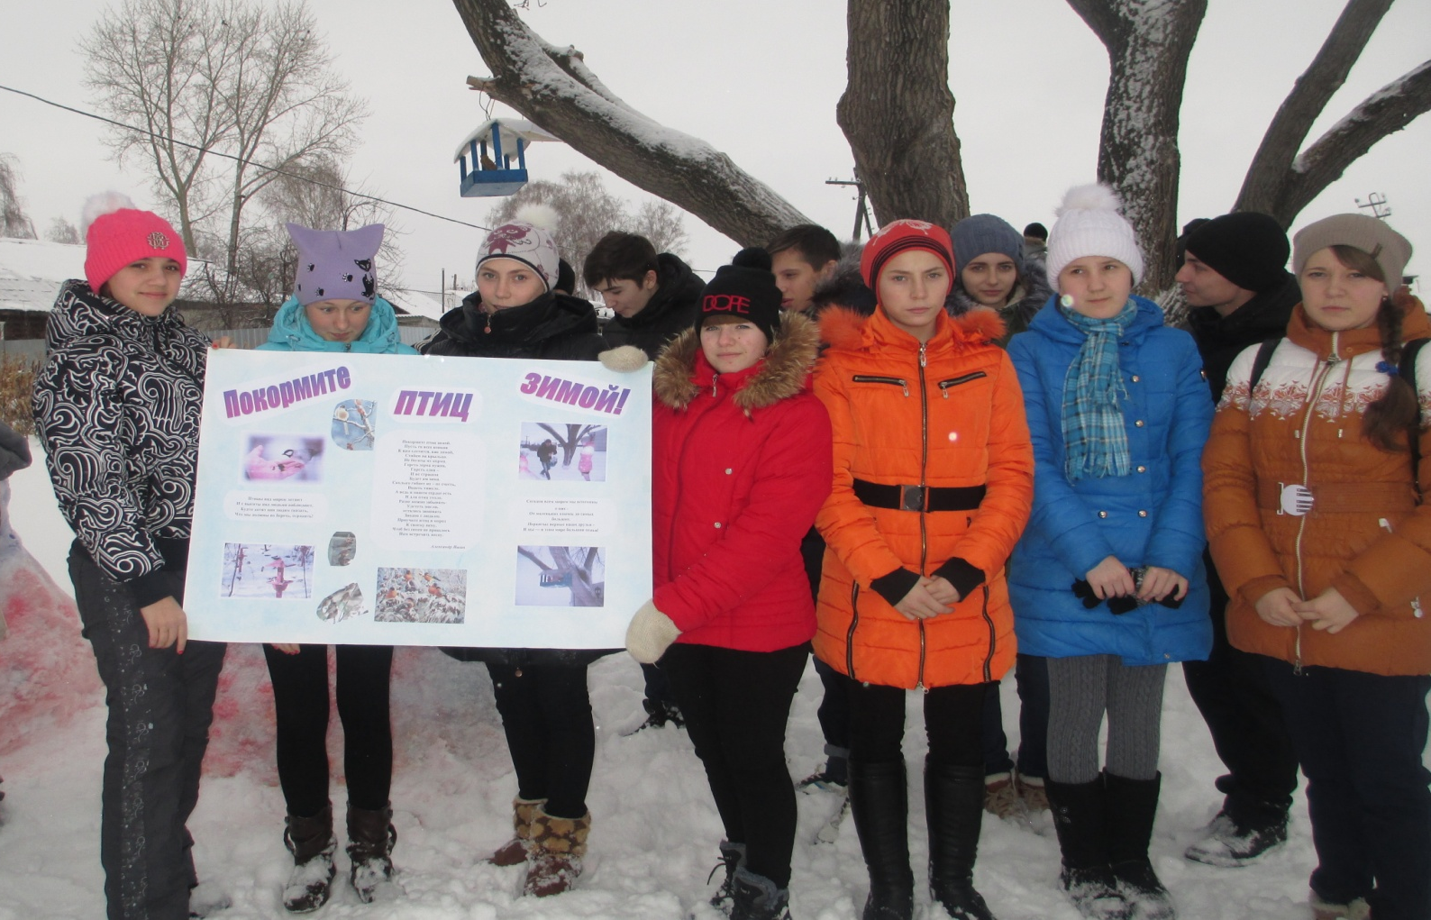
8б класс

Slide 11
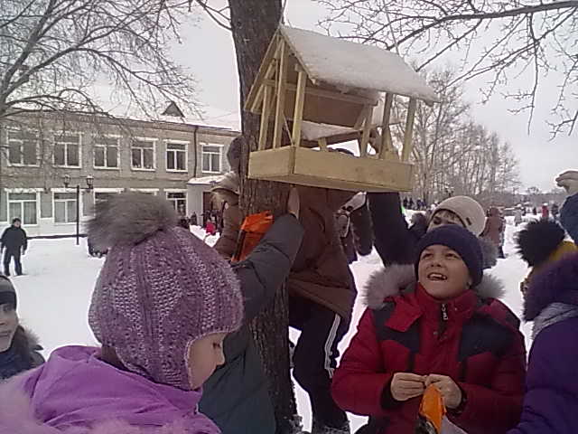
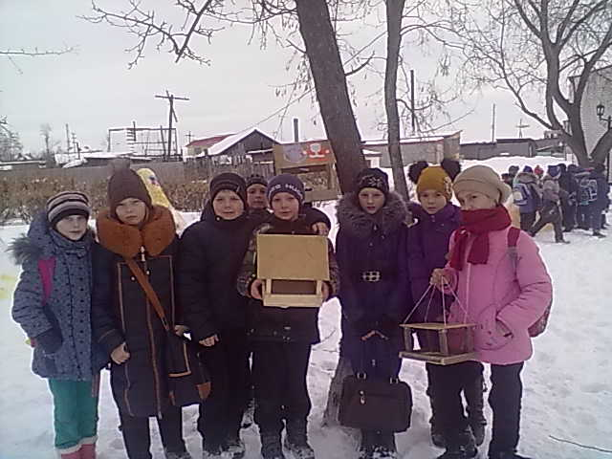
4а класс

Slide 12
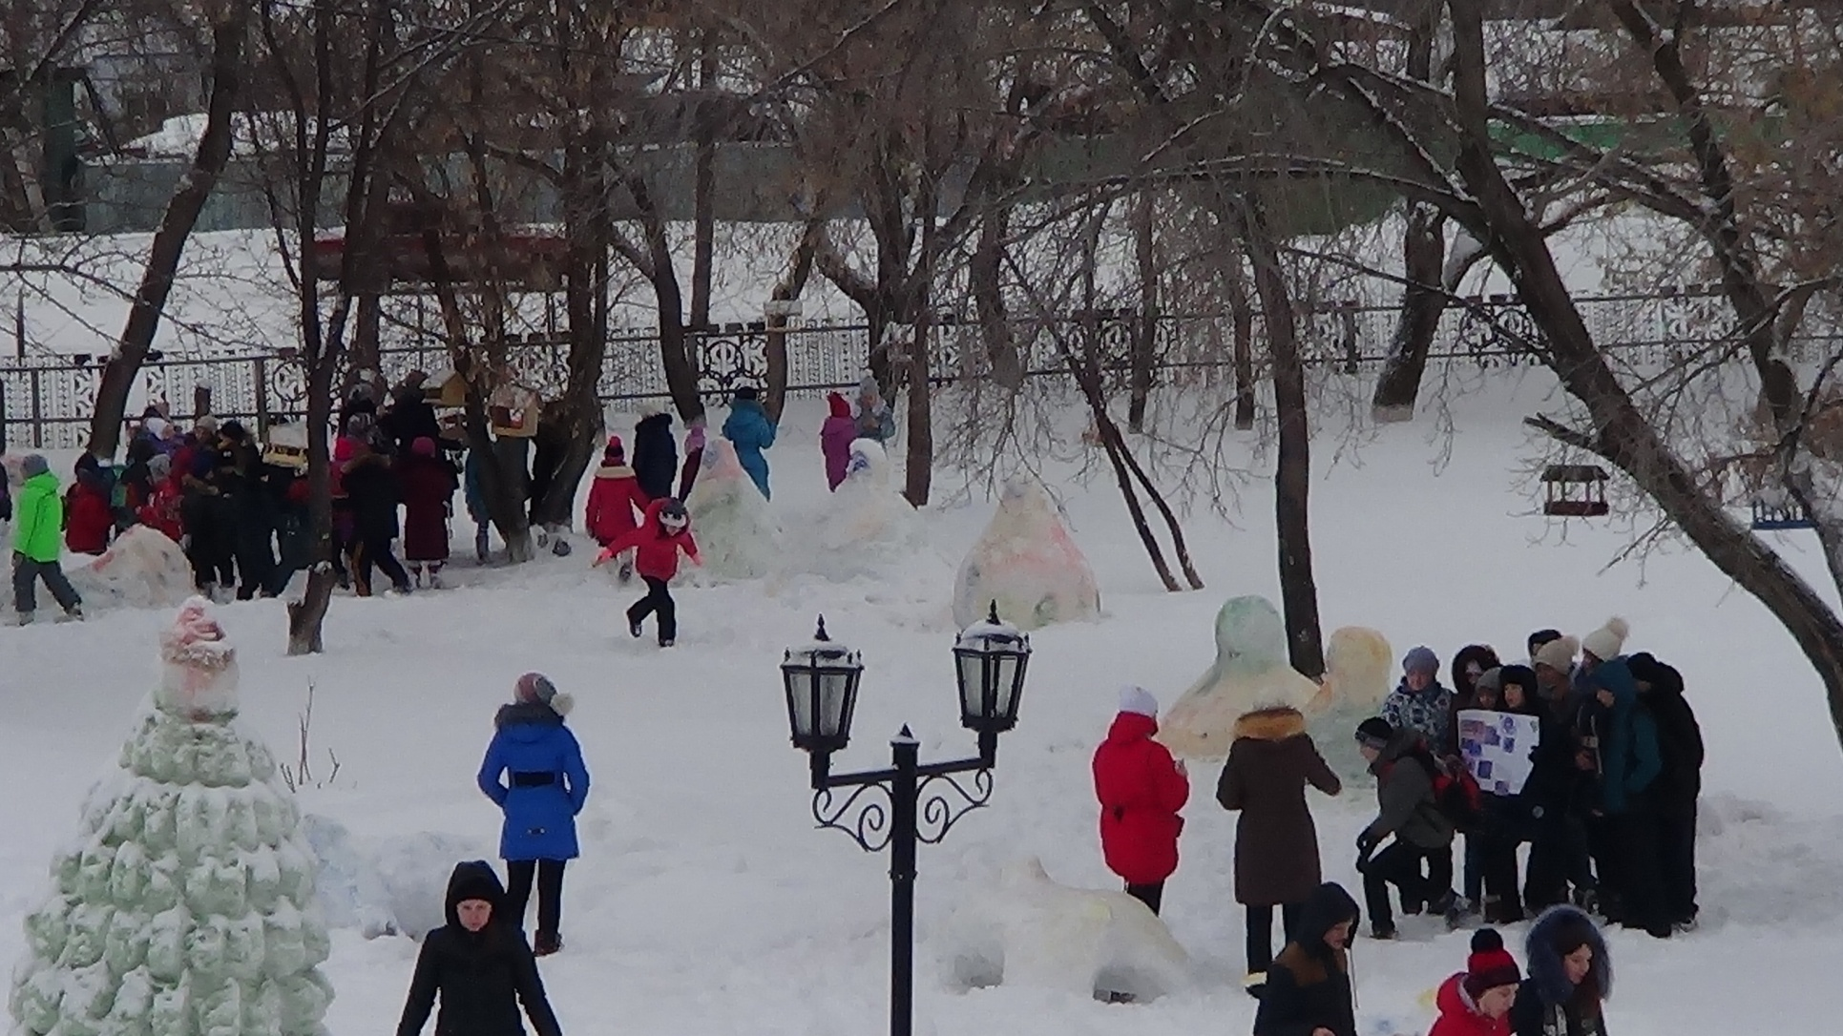
Акция «День птиц»

Slide 13
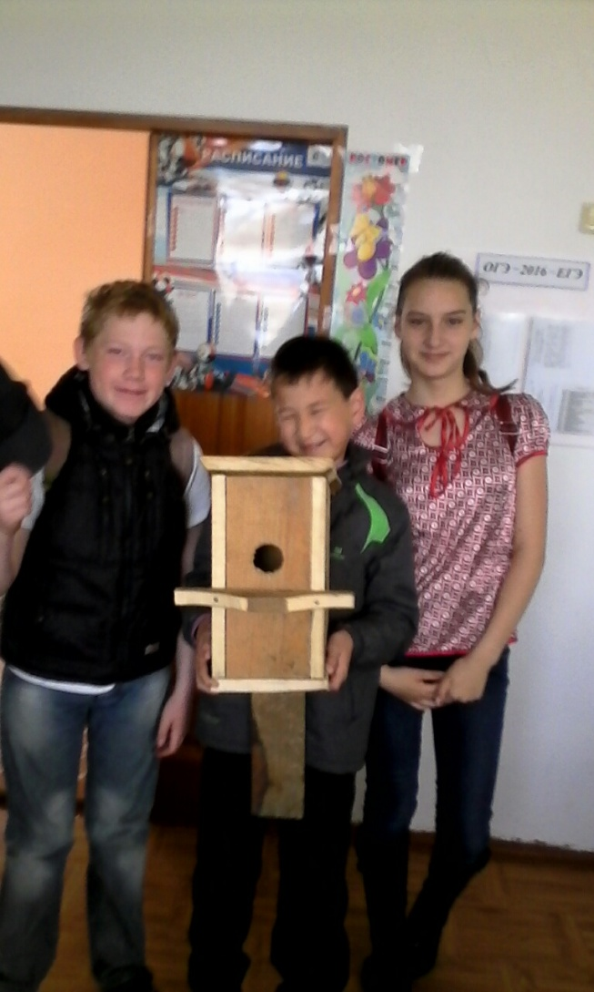
Весна
С приходом весны новые заботы о птицах – создание скворечников и размещение их в школьном саду.
Мизамбеков Азамат 6б класс

Slide 14

1 апреля была объявлена акция
«Скворечник» результат
22 скворечника
В. Доценко
Я проснулся спозаранок:
от затеи спать не смог...
Взял пилу, топор, рубанок,
доски, гвозди, молоток,
и пилил я и строгал,
нашей школе помогал.
Поработал лишь часок,
выпилил я семь досок,
их гвоздями сколотил,
лаз для птичек просверлил,
щели уплотнил замазкой,
доски все покрасил краской
-свежей, нежной, голубой —
стал красив скворечник мой.
Всем ребятам говорю:
- Я скворцам его дарю!

Slide 15
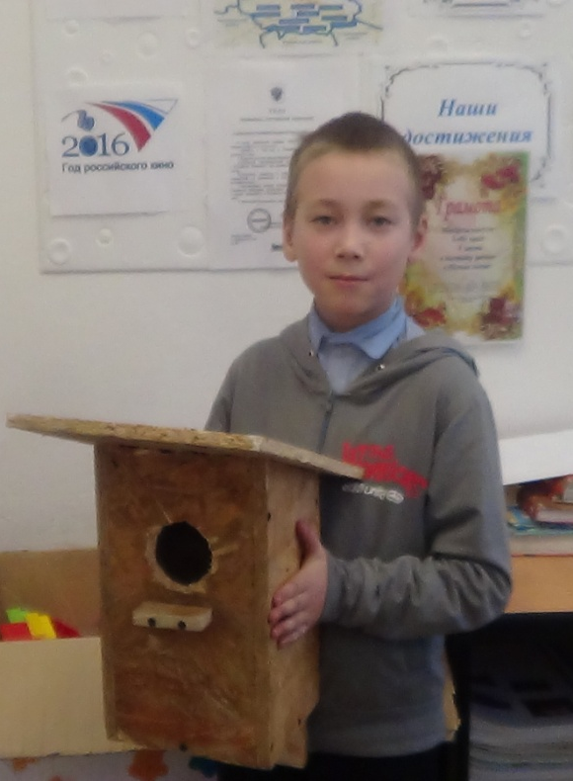
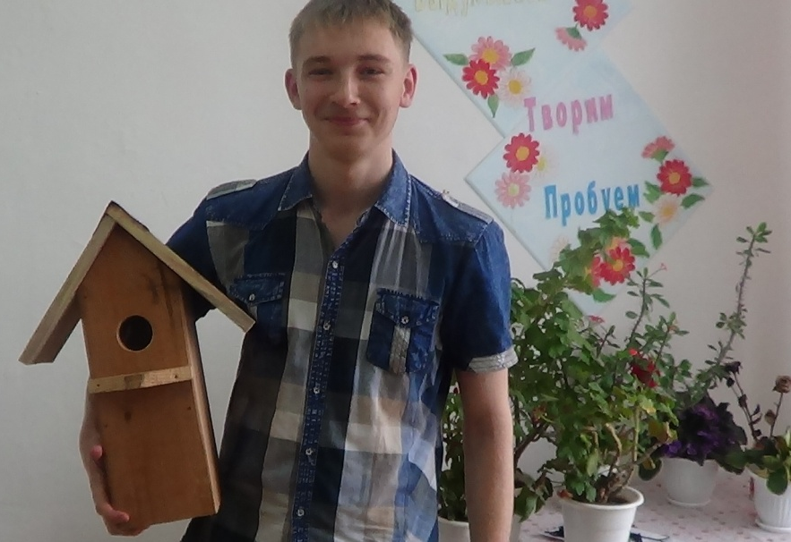
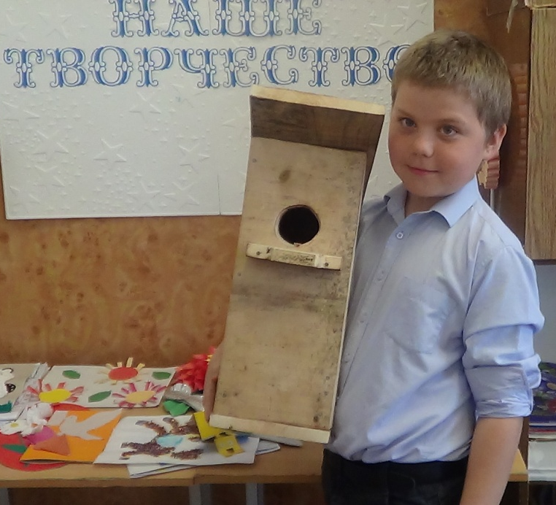
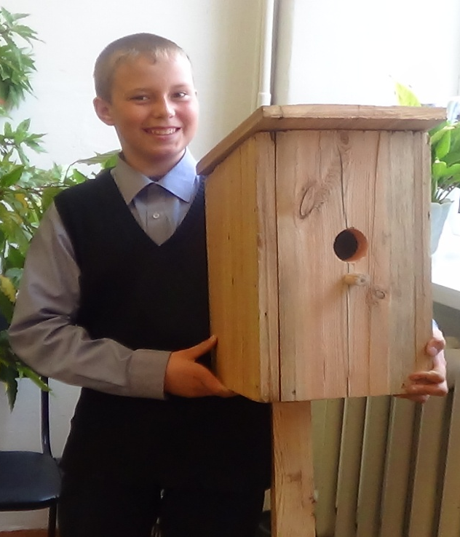
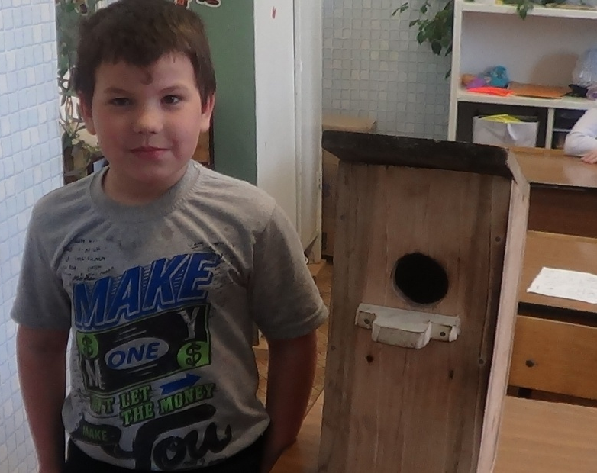
Вот такие мы и папы мастера!
Нагорных Андрей 2а класс
Шиповалов Саша 10а класс
Каминский Игорь 4а класс
Каминский Кирилл 3а класс
Краснов Максим 7а класс

Slide 16
Ежедневными добрыми делами
С утра и до позднего вечера, Порадуют снова пернатые
Освоив полянки страниц, Руладами сердце и слух,
Хозяйствует в книжке доверчиво И крепче подружат с юннатами
Раздольная музыка птиц. Речушка, и роща, и луг.
А может быть, с этого времени От неба до мира подводного
Наступит иная пора – Давайте ж, как Родины речь,
И станет для птичьего племени Умом и душой благородною
Милее еще детвора?!
Здоровье планеты беречь!
Единое многообразие
Мы будем ценить неспроста,
Любя и Европу, и Азию,
И наши родные места!

